Slide 1
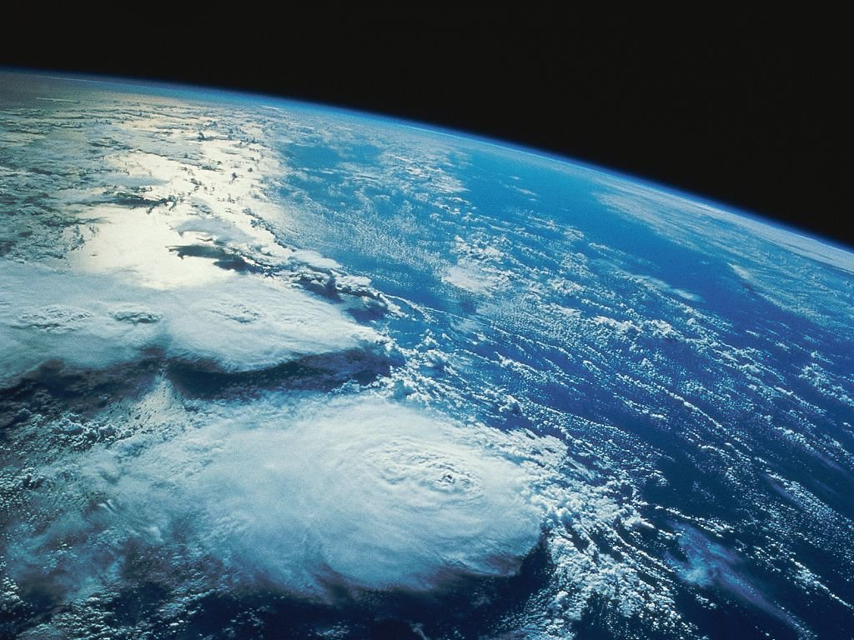
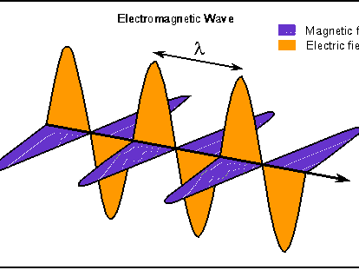
ΦΡΑΝΤΖΕΣΚΑΚΗΣ ΘΕΟΦΑΝΗΣ

Slide 2
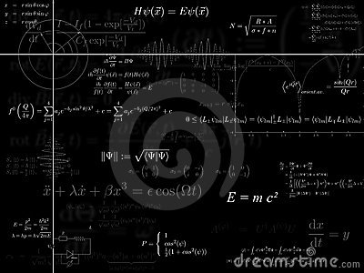
Open Source Physics
Όπως λέει και ο τίτλος ,θα ασχοληθούμε με διάφορα αρχεία που παρουσιάζουν εξομοιωμένα μοντέλα φυσικής.
Όλα τα μοντέλα δημιουργήθηκαν με το Easy Java Simulation, ένα πρόγραμμα δημιουργημένο με σκοπό την έκφραση διαφόρων φυσικών η και μαθηματικών φαινομένων από τον χρήστη , καθότι του δίνεται η δυνατότητα να δημιουργήσει τα δικά του μοντέλα με τις δικές του συνθήκες.
Πιο συγκεκριμένα , μια κοινότητα χρηστών, δημιούργησε ένα διαδικτυακό τόπο όπου μπορούν οι χρήστες , κυρίως του EJS,να ανεβάσουν , να κατεβάσουν ,ακόμα και να επεξεργασθούν εξομοιώσεις άλλων χρηστών και χωρίς περιορισμούς πνευματικής ιδιοκτησίας καθότι παρέχονται δωρεάν και εφόσον είναι ανοικτού πυγαίου κώδικα ,μπορούμε ,εάν δούμε κάπιο λάθος να το αναφέρουμε η ακόμα και να το διορθώσουμε.
Με τον ίδιο τρόπο έχει δημιουργηθεί ο Firefox και το Οoctave ,όλα χωρίς κόστος καθώς και η κοινότητα GNU που διαμοιράζει δωρεάν λογισμικό στην ιστοσελίδα της.
Σας παραθέτω κάποιους συνδέσμους των στοιχείων που προανέφερα.
http://www.gnu.org/
http://www.opensourcephysics.org/
http://www.um.es/fem/EjsWiki/Main/Download

Slide 3
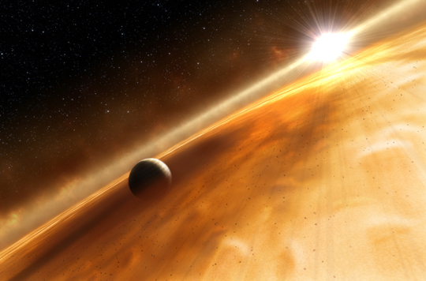
Οι εξομοιώσεις αυτές για να τρέξουν στον υπολογιστή μας , χρειαζόμαστε το λογισμικό της Java το οποίο συνήθως είναι προεγκατεστιμένο , αλλά αν δεν είναι πάμε στο Link: http://www.java.com/en/download/index.jsp ,το βρίσκουμε και το εγκαθιστάμε. Σε μερικά προγράμματα εξομοίωσης ίσως χρειαστούμε και το Java 3D για την καλύτερη απεικόνιση του μοντέλου. Το Java 3D βρίσκεται στο Link : http://www.oracle.com/technetwork/java/javase/tech/index-jsp-138252.html Παρακάτω παραθέτω ένα μικρό ποσοστό πειραμάτων που κατέβασα και μετέφρασα

Slide 4

Ο παρακάτω πίνακας δημιουργήθηκε για λόγους ευκολίας παρουσίασης της εργασίας στην αίθουσα,και πιθανότατα να υπολειτουργήσει.
Όνομα | Πυκνωτής | Τροχιές | Καλώδια | coulomb | Faraday | EM waves
Μετάφραση | ------------- | ------------ | -------------- | ---------------------- | ------- | --------------
Παρακάτω ,είναι ένας πίνακας με τις τοποθεσίες στο διαδίκτυο καθενός από τα παραπάνω πειράματα, καθώς και αναφορά στη σελίδα της παρουσίασης όπου βρίσκεται η μετάφραση του. Σαν χρήστης, πρέπει πρώτα να κατεβάσουμε το αρχείο μορφής java για να το έχουμε διαθέσιμο για εκτέλεση και έπειτα να ανοίξουμε την μετάφραση και ,εν τέλει ,να δούμε το πείραμα .Εναλλακτικά, μετά τον πινάκα είναι διαμοιρασμένες όλες οι μεταφράσεις στις καρτέλες που ακολουθούν.
Όνομα | Πυκνωτής | Τροχιές | Καλώδια | coulomb | Faraday | EM waves
Θέση | -------------- | -------------- | --------------- | ----------- | ------------ | --------------
Τα μπλε βελάκια στη σελίδα αρχής κάθε μετάφρασης ,σας ανακατευθύνουν εδώ.

Slide 5

Πυκνωτής παράλληλης πλάκας
Ένας πυκνωτής είναι μια συσκευή για την αποθήκευση φορτίου. Σε αυτή την προσομοίωση, μπορούμε να ερευνήσουμε ένα σχετικά απλό πυκνωτή, που είναι γνωστός ως Πυκνωτής παράλληλης πλάκας. Αποτελείται από δύο πανομοιότυπες μεταλλικές πλάκες, τοποθετημένες παράλληλα η μια με την άλλη. Ο πυκνωτής φορτίζεται με τη σύνδεση μιας πλάκας πάνω στο θετικό πόλο της μπαταρίας και την άλλη πλάκα στον αρνητικό πόλο. Σε αυτήν την περίπτωση, η μπαταρία λειτουργεί ως αντλία, αντλώντας ηλεκτρόνια από τη μία πλάκα στην άλλη μέχρι η διαφορά δυναμικού στον πυκνωτή να ταιριάζει με την τάση της μπαταρίας.
Δραστηριότητες:
Με τα κουμπιά που έχετε στην διάθεσή σας στην προσομοίωση, καθορίστε τη μέγιστη χωρητικότητα μπορείτε να επιτύχετε σε αυτήν την προσομοίωση. Η χωρητικότητα ορίζεται ως C, όταν οι πλάκες είναι 30 cm μεταξύ τους και η διηλεκτρική σταθερά είναι 1.
Με τον ίδιο τρόπο, καθορίστε την μέγιστη διαφορά δυναμικού μεταξύ των οπλισμών που μπορείτε να επιτύχετε σε αυτήν την προσομοίωση. Η τάση της μπαταρίας είναι V.
Με τα ίδια πλήκτρα, να καθορισθεί το ανώτατο όρο φόρτισης που μπορεί να αποθηκευτεί στον πυκνωτή της προσομοίωσης μας. Το φορτίο που είναι αποθηκευμένο στον πυκνωτή είναι Q ,ενώ η χωρητικότητα είναι C και η διαφορά δυναμικού είναι V.
Ομοίως, καθορίστε το μέγιστο ηλεκτρικό πεδίο μεταξύ των πλακών που μπορείτε να επιτύχετε στην προσομοίωση. Το ηλεκτρικό πεδίο είναι Ε, όταν η τάση πυκνωτή είναι V και οι πλάκες απέχουν 30 cm μεταξύ τους.
Τέλος, να καθορίσει η μέγιστη ηλεκτρική ενέργεια που μπορεί να αποθηκεύσει ο πυκνωτής της προσομοίωσης. Η ενέργεια είναι U, ενώ το αποθηκευμένο φορτίο είναι Q και η τάση πυκνωτή είναι V.

Slide 6
Τροχιές Φορτίου Σε αυτή την προσομοίωση, μπορείτε να ερευνήσετε ένα φορτισμένο σωματίδιο, και τις δυνάμεις που ασκούνται σε αυτό το φορτισμένο σωματίδιο με ηλεκτρικά ή / και μαγνητικά πεδία. Πρώτον, να δούμε πώς συμπεριφέρεται το φορτίο όταν λειτούργει μόνο το ηλεκτρικό πεδίο. Στη συνέχεια, ας δούμε πώς το φορτίο συμπεριφέρεται όταν επιδρά μόνο το μαγνητικό πεδίο. Τέλος, εφαρμοστέ και τα δύο πεδία και να δούμε τι θα συμβεί. Δραστηριότητες Ξεκινήστε χωρίς αρχική ταχύτητα, και με μόνο το ηλεκτρικό πεδίο σε λειτουργία. Τι κάνει το φορτισμένο σωματίδιο; Αν αντιστραφεί η ένδειξη στο φορτισμένο σωματίδιο, τι συμβαίνει; Τώρα, δώστε στο φορτισμένο σωματίδιο μια αρχική ταχύτητα στην x-κατεύθυνση. Δοκιμάστε να ασκήσετε ηλεκτρικό πεδίο μόνο στην x-κατεύθυνση, και στη συνέχεια μόνο στην y-κατεύθυνση. Τι παρατηρείτε σχετικά με την κίνηση των φορτισμένων σωματιδίων σε αυτές τις περιπτώσεις; γράψτε την έκφραση για τη δύναμη του ηλεκτρικού πεδίου που ασκείται στο φορτισμένο σωματίδιο. Οι παρατηρήσεις σας συμφωνούν με αυτή την έκφραση; Για άλλη μια φορά, ξεκινήστε χωρίς αρχική ταχύτητα, και με μόνο το μαγνητικό πεδίο σε λειτουργία. Τι κάνει το φορτισμένο σωματίδιο ; Αν αντιστραφεί η ένδειξη στο φορτισμένο σωματίδιο, τι συμβαίνει; Τώρα, δώστε στο φορτισμένο σωματίδιο μια αρχική ταχύτητα στην x-κατεύθυνση. Προσπαθήστε να ανοίξετε το μαγνητικό πεδίο μόνο στην x-κατεύθυνση, και στη συνέχεια μόνο στην z-κατεύθυνση. Τι παρατηρείτε σχετικά με την κίνηση του φορτισμένου σωματιδίου σε αυτές τις περιπτώσεις; Καταγράψτε την έκφραση για την ισχύ του μαγνητικού πεδίου που ασκείται στο φορτισμένο σωματίδιο. Οι παρατηρήσεις σας συμφωνούν με αυτή την έκφραση; Τέλος, ενεργοποιήστε τα δύο ηλεκτρικά και μαγνητικά πεδία, και να δούμε τι είδους κινήσεις μπορούμε να πάρουμε.

Slide 7
Δύναμη Couloumb Το EJS μοντέλο Δύναμης Coulomb δείχνει τα διανύσματα δυνάμεων σε φορτία. Οι χρήστες μπορούν να αλλάξουν το φορτίο καθενός φορτίου ξεχωριστά και να προσθέσουν περισσότερα. (μέγιστο: 6). Ασκήσεις Εκτελέστε την προσομοίωση. Μετακινήστε τα φορτία τριγύρω και παρατηρήστε τα διανύσματα των δυνάμεων. (καθώς και το μέγεθος της δύναμης τους). Όταν τα φορτία έχουν το ίδιο μέγεθος, είναι οι δυνάμεις τους ίσες και αντίθετες; Τι γίνεται όταν τα φορτία έχουν διαφορετικές τιμές (το φυσικό μέγεθος ενός φορτίου στην εξομοίωση, αλλάζει μαζί με την τιμή του φορτίου σαν οπτική ένδειξη). Το μενού από κάτω, σας επιτρέπει να επιλέξετε το φορτίο (με χρώμα) που θέλετε να αλλάξετε. Προσθέστε ένα τρίτο φορτίο χρησιμοποιώντας το κουμπί Add Charge. Με τρία φορτία, πώς μπορείτε να κανονίσετε τις τιμές έτσι ώστε η Σf στο κόκκινο φορτίο να είναι μηδέν; Σημειώστε αυτήν τη διάταξη. Εάν αλλάξετε το φορτίο του κόκκινου, θα παραμείνει το σύνολο των δυνάμεων σε αυτό μηδέν; Εξηγήστε. Βρείτε το λάθος σε αυτό που είπε ένας μαθητής. «Όταν υπάρχουν τρία φορτία (q = 1 για όλα), η δύναμη και των τριών φορτίων θα πρέπει να είναι μεγαλύτερη από όταν υπήρχαν μόνο δύο φορτία (q = 1 για κάθε ένα), επειδή τώρα υπάρχει ένα μεγαλύτερο συνολικό φορτίο και η δύναμη Coulomb είναι ανάλογη του φορτίου. " Προσθέστε κάμποσα φορτία. Μπορείτε να τα διευθετήσετε έτσι ώστε η συνολική δύναμη στο κόκκινο φορτίο να είναι μηδέν; Εξηγήστε. Μοντέλο Εκκρεμές Couloumb Δύο φορτία που κρέμονται από καλώδια, απωθούνται. Η προσομοίωση δείχνει την κίνηση και τις γωνίες αναφοράς (από την κατακόρυφο) για κάθε φορτίο. Μπορείτε να αλλάξετε το φορτίο (σε μC), την αρχική τους θέση, ακόμα και να τα επιβραδύνετε (μηδενίζοντας την ταχύτητα) τα φορτία. Ασκήσεις Για την ίδια αρχική τιμή φορτίου, μηδενίστε την ταχύτητα(πατώντας το V=0)μέχρι να ισορροπήσουν τα δύο εκκρεμεί .Πόση είναι η γωνία του καθενός με την κατακόρυφο? Εάν αυξηθεί η τιμή του ενός τί περιμένουμε να δούμε στις γωνίες ισορροπίας; Εξηγήστε και εξομοιώστε. Το φορτίο δίνεται σε μC και το νήμα στήριξης είναι 1cm. Βρείτε τη μάζα του καθενός.(Έχουν την ίδια μάζα.)

Slide 8
Μοντέλο Σημειακού φορτίου Το Easy java simulation σημειακού φορτίου μας δείχνει το ηλεκτρικό πεδίο σε ένα σημείο τοποθετημένο κοντά στην πηγή. Ένας μετακινήσιμος ανιχνευτής ηλεκτρικού πεδίου, μας πληροφορεί ως προς την κατεύθυνση του ηλεκτρικού πεδίου καθώς και την δύναμή του. Έπειτα, οι τιμές του ανιχνευτή μπορούν να καταγραφούν σε πίνακα δεδομένων και να αναλυθούν χρησιμοποιώντας ένα ενσωματωμένο εργαλείο ανάλυσης δεδομένων. Ηλεκτρικό αμφυπολικό μοντέλο Το παρόν είναι ένα easy java simulation μοντέλο ενός μονοπολικού σημειακού φορτίου ,ενός δίπολου ή ακόμα και τετράπολου που δημιουργούν ηλεκτρικό πεδίο .Μια μπάρα στο κάτω μέρος της εξομοίωσης μας, ελέγχει το φορτίο μας και ένας μετακινήσιμος ανιχνευτής μας δείχνει την διεύθυνση του ηλεκτρικού πεδίου καθώς και το μέγεθός του στο σημείο που μετράει. Έπειτα, οι τιμές του ανιχνευτή μπορούν να καταγραφούν σε πίνακα δεδομένων και να αναλυθούν χρησιμοποιώντας ένα ενσωματωμένο εργαλείο ανάλυσης δεδομένων. Δίπολο Μοντέλο τροχιάς Το EJS Δίπολο μοντέλο τροχιάς δείχνει το ηλεκτρικό πεδίο που παράγεται από ένα δίπολο. Μια μπάρα μπορεί να αλλάξει το διάστημα μεταξύ των φορτίων. Ένα δοκιμαστικό φορτίο, όπου έχουμε έλεγχο της αρχικής του θέσης, απελευθερώνεται από τα υπόλοιπα και καταλήγει μέσα στο ηλεκτρικό μας πεδίο. Ασκήσεις Τρέξτε την προσομοίωση και παρατηρήστε το δίπολο πεδίο, λόγω των σταθερών φορτίων (κόκκινο και μπλε). Επίσης, σημειώστε την τροχιά του δοκιμαστικού φορτίου . Μπορείτε να μετακινήσετε το δοκιμαστικό φορτίο οπουδήποτε στην οθόνη (εκτός πάνω στα σταθερά φορτία). Μπορείτε επίσης να αλλάξετε την απόσταση μεταξύ των δύο σταθερών φορτίων. Πολλοί μαθητές έκπληκτοι διαπιστώνουν ότι το δοκιμαστικό φορτίο δεν ακολουθεί το πεδίο ή την κατεύθυνση των βελών. Εξηγήστε την κίνηση του δοκιμαστικού φορτίου (ειδικά το λόγο που δεν ακολουθεί τα βέλη του πεδίου); Πού μπορείτε να τοποθετήσετε το φορτίο αρχικά, έτσι ώστε να ακολουθεί τα βέλη του πεδίου; Εξηγήστε.

Slide 9
Μοντέλο τροχιάς φορτίων τύπου δακτυλίου Το EJS μοντέλο τροχιάς φορτίων τύπου δακτυλίου δείχνει την τροχιά ενός δοκιμαστικού φορτίου μέσω ενός δακτυλίου αποτελούμενος από φορτία. Το μέγεθος του δακτυλίου και τις αρχικές συνθήκες του δοκιμαστικού φορτίου μπορούμε τις αλλάξουμε. Ασκήσεις Εκτελέστε την προσομοίωση. Μπορείτε να κάνετε κλικ και να σύρετε το δείκτη στο παράθυρο για να περιστρέψετε την προβολή και Shift-κλικ για μεγέθυνση η σμίκρυνση. Η καμπύλη δείχνει τη x-συνιστώσα της θέσης (μπλε) και ταχύτητας (κόκκινο) του κίτρινου δοκιμαστικού φορτίου ως συνάρτηση του χρόνου. Ως δεδομένο λαμβάνουμε ότι ένα δοκιμαστικό φορτίο είναι θετικό, αλλά είναι αρκετά μικρού μεγέθους, έτσι ώστε το ηλεκτρικό πεδίο του να μπορεί να αγνοηθεί. Ως εκ τούτου, η προσομοίωση δείχνει μόνο το ηλεκτρικό πεδίο που οφείλεται στα πράσινα φορτία. Είναι τα πράσινα φορτία θετικά ή αρνητικά; Αιτιολογήστε. Αλλάξτε την ακτίνα του δακτυλίου των πράσινων φορτίων και παρατηρήστε την κίνηση. Γιατί το δοκιμαστικό φορτίο παραμένει στο x-άξονα; Αν διακόψετε την προσομοίωση και μετακινήστε το φορτίο ελαφρώς εκτός άξονα, τι συμβαίνει; Γιατί; Κάντε reset της προσομοίωσης και εκτελέσετε το με τις αρχικές παραμέτρους (το δοκιμαστικό φορτίο στον x-άξονα και η ακτίνα δακτυλίου στα 8 εκ.). Κοιτάξτε τη γραφική των δεδομένων. Ποια είναι η περίοδος της ταλάντωσης; Εξηγήστε γιατί, για μεγαλύτερες τιμές της ακτίνας δακτυλίου και της κίνησης κοντά στο δακτύλιο, η κίνηση είναι ημιτονοειδής (μοιάζει με απλή αρμονική ταλάντωση). Συμβουλή: Ξεκινήστε με την εξίσωση του ηλεκτρικού πεδίου γύρω από τον άξονά ενός φορτισμένου δακτυλίου, και συγκρίνετέ την με τη δύναμη του για απλή αρμονική ταλάντωση. Δείξτε ότι η συχνότητα ταλάντωσης (αυτού του απλού αρμονικού ταλαντωτή) είναι ίση με ω = (qQ/4πε0mR3) 1 / 2, όπου q είναι το φορτίο του δοκιμαστικού φορτίου, Q, το μέγεθος του συνολικού φορτίου για το δαχτυλίδι και R, η ακτίνα του δακτυλίου. Ως εκ τούτου, αν το συνολικό φορτίο για το δαχτυλίδι είναι ένα εκατομμύριο φορές η τιμή του δοκιμαστικού φορτίου και το δοκιμαστικό φορτίο έχει μάζα 1 μg (= 10 ⁻ ⁹ kg), ποιό είναι το μέγεθος του πράσινου και κίτρινου φορτίου;

Slide 10
Ηλεκτρομαγνητικό κύμα και πόλωση Τα πεδία σε ένα ηλεκτρομαγνητικό κύμα που κινούνται κατά μήκος του άξονα Χ είναι Ε = Εycos(kx-ωt)j + Ezcos(kx-ωt + δ) k B = Bzcos(kx-ωt)k-Bycos(kx-ωt + δ)j=(CxE)/C2,όπουc=ci,Bz=Εy/c και By=Ez/c. Οι μονάδες επιλέγονται έτσι ώστε c=1. Παρακάτω μπορείτε να επιλέξετε τα πλάτη Εy και Ez, καθώς και το μήκος κύματος λ=2π/Κ και τη σχετική φάση δ. Η άποψη της τρισδιάστατης προβολής μπορεί να αλλάξει με τους δείκτες ή το ποντίκι. Η όλη εικόνα μπορεί να μετακινείται με το ποντίκι ,πατώντας το πλήκτρο ctrl. Για να αλλάξετε το ζουμ στην προβολή, πατήστε το πλήκτρο Shift ενώ μετακινείτε το ποντίκι προς τα πάνω η κάτω. Βάλτε το δείκτη του ποντικιού πάνω σε οποιοδήποτε στοιχείο για να λάβετε πληροφορίες σχετικά με αυτό. Δραστηριότητες Εξοικειωθείτε με τα στοιχεία της προσομοίωσης: μπορείτε να εμφανίσετε στα ίδια ή διαφορετικά χρονικά διαστήματα τα ολικά ή μερικά απο τα ηλεκτρικά και μαγνητικά πεδία. Είναι επίσης δυνατό να εμφανιστεί η πρόοδος (και, προαιρετικά, η τροχιά) του ηλεκτρικού πεδίου σε ένα σημείο που μπορείτε να το επιλέξετε με το ποντίκι ή με την είσοδο x συντεταγμένης του. Αναφέρετε σε ποιες περιπτώσεις το συνολικό κύμα θα είναι γραμμικά πολωμένο. Χρησιμοποιήστε την προσομοίωση για να το αποδείξετε. Είναι σε θέση να πάρει: Κυκλική πόλωση; Ελλειπτική πόλωση;

Slide 11
Βρόγχος Faraday Αλλαγής Μοντέλου Πεδίου Τα ejs μοντέλα αλλαγής πεδίου του Faraday δείχνουν το επαγόμενο ηλεκτρομαγνητικό πεδίο από έναν αγώγιμο βρόχο σε ένα μεταβαλλόμενο εξωτερικό μαγνητικό πεδίο. Μπορείτε να ελέγξετε τη συχνότητα, το μέγεθος και το είδος της μεταβολής του εξωτερικού πεδίου, όπως θα κάνατε σε ένα εργαστήριο όταν χρησιμοποιείτε μια γεννήτρια συναρτήσεων για να παράγει ρεύμα σε ένα μεγάλο πηνίο σύρματος.
Ασκήσεις
Για να απαντήσετε, μπορεί να χρειαστεί να ρυθμίσετε την κλίμακα του άξονα y (αυτό είναι σαν να αλλάζει V/ div στον παλμογράφο σας στο εργαστήριο).
1)Εκτελέστε την προσομοίωση. Επιλέξτε τριγωνική κυματομορφή για το εξωτερικό πεδίο (αυτό σημαίνει ότι το μαγνητικό πεδίο αυξάνεται γραμμικά με το χρόνο και στη συνέχεια μειώνεται γραμμικά). Περιγράψτε την έξοδο. Εξηγήστε την επαγόμενο ηλεκτρομαγνητικό πεδίου ως συνάρτηση του χρόνου (Συμβουλή: Το emf εκφράζεται σε dB/dt)
α)Εάν διπλασιάσετε το πλάτος του εξωτερικού πεδίου, τι συμβαίνει σε αυτό; Τι συμβαίνει με το παραγόμενο Ηλεκτρομαγνητικό πεδίο; Εάν διπλασιασθεί η συχνότητα Τι συμβαίνει με το παραγόμενο Ηλεκτρομαγνητικό πεδίο; Εάν διπλασιάσουμε την ακτίνα του βρόχου, τι συμβαίνει στο ηλεκτρομαγνητικό πεδίο; Τι συμβαίνει με τα ηλεκτρομαγνητικά πεδία καθώς αλλάζουμε τη γωνία; Γιατί;
β)Ποια είναι η κλίση του εξωτερικού πεδίου ως συνάρτηση του χρόνου; Πώς συγκρίνεται με το προκαλούμενο Η/Μ πεδίο; Πώς θα πρέπει να συσχετίζονται;
2)Περιγράψτε την κυματομορφή Η/Μ πεδίου για ένα τετραγωνικής μορφής κύμα εξωτερικού μαγνητικού πεδίου. Επαναλάβετε για το ημιτονοειδές κύμα. Εξηγήστε το σχήμα της γραφικής παράστασης που βλέπετε για το προκαλούμενο Η/Μ πεδίο.
3)Για την ημιτονοειδή συνάρτηση, τι πλάτος προσδοκούμε για το προκαλούμενο Η/Μ πεδίο και γιατί; (Συμβουλή:. Αυτό απαιτεί να πάρουμε μια παράγωγο.)
4)Ας υποθέσουμε ότι το εξωτερικό πεδίο δημιουργείται με ρεύμα μέσα από ένα μεγάλο βρόχο και ο μικρός βρόχος που βλέπετε στην οθόνη είναι στη μέση αυτού του πολύ μεγαλύτερου βρόχου. Το μαγνητικό πεδίο στο κέντρο ενός τέτοιου βρόχου δίνεται από τον τύπο Β = μ0I/2R. Επιπλέον ,υποθέστε ότι προσαρμόσατε το φορτίο σε αυτό το βρόχο για να δημιουργήσετε το μεταβαλλόμενο εξωτερικό πεδίο για το μικρό βρόχο που βλέπετε στο μοντέλο. Μετρώντας το εναλλασσόμενο εξωτερικό πεδίο (ή το φορτίο στο μεγάλο βρόχο) και το προκαλούμενο Η/Μ πεδίο, πώς θα μπορούσατε να καθορίσετε την τιμή του μ0,της διηλεκτρικής σταθεράς ελεύθερου χώρου;

Slide 12
Καλόδια Σε αυτή την προσομοίωση, μπορείτε να ερευνήσετε την δύναμη φορτίου που μεταφέρουν κάπια καλώδια. Αρχικά, η προσομοίωση συγκροτείται από τρία μεγάλου μήκους παράλληλη καλώδια, το ένα να διέρχεται από κάθε γωνία ενός ισοσκελούς τριγώνου. Τα καλώδια μεταφέρουν φορτία που έχουν διαφορετικά μεγέθη, και κατευθύνονται είτε προς τα μέσα ή προς τα έξω από τη σελίδα - η δουλειά μας είναι να κατατάξουμε τα καλώδια με βάση την τιμή των ρευμάτων τους, από το μεγαλύτερο προς το μικρότερο. Πρώτα, ας δούμε αν μπορούμε να βρούμε μια μέθοδο για τον προσδιορισμό της κατάταξης των παρόντων μεγεθών όταν είμαστε σε θέση να αλλάξουμε τις θέσεις των καλωδίων. Αφού έχουμε κάνει όλα αυτά και μπορούμε να κατατάξουμε σωστά τα παρόντα μεγέθη , αποεπιλέξτε το "Wires are draggable" . Τώρα, ας ψάξουμε να δούμε αν μπορούμε να καταλήξουμε σε μια νέα μέθοδο προσδιορισμού της κατάταξης χωρίς να μετακινούμε τα καλώδια. Δραστηριότητες Η δουλειά μας είναι να ταξινομηθούν τα τρία καλώδια με βάση το μέγεθος των ρευμάτων τους, από το μεγαλύτερο προς το μικρότερο. Θα πρέπει να μπορείτε να το κάνετε αυτό χωρίς κανένα υπολογισμό. Πρώτα, σύρετε τα καλώδια σε όποια τυχαία θέση θέλετε, για τον προσδιορισμό της κατάταξης. Επιλέξτε τη σωστή ταξινόμηση από τη λίστα των έξι επιλογών στο κάτω μέρος της οθόνης, και πατήστε το κουμπί "Check answer" για έλεγχο. συνεχίστε να προσπαθείτε να βρείτε ένα σύστημα για τον προσδιορισμό της κατάταξης που λειτουργεί για σας κάθε φορά (σημειώστε ότι το πάτημα του "Get new currents" κουμπί σας δίνει ένα διαφορετικό σύνολο των ρευμάτων με, πιθανότατα, μια διαφορετική κατάταξη). Γράψτε μια σύντομη περιγραφή για το πώς λειτουργεί το σύστημά σας. Τώρα, αποεπιλέξτε το "wires are draggable" πάνω δεξιά, έτσι ώστε τα καλώδια να στερεώνονται στη θέση τους στις γωνίες του ισοσκελούς τριγώνου. Ελέγξτε το "show helpful lines" για να δείτε τις γραμμές που συνδέουν τις γωνίες του τριγώνου, καθώς και τις γραμμές που εκτελούνται από το κέντρο του τριγώνου σε κάθε γωνία. Ο στόχος μας τώρα είναι να καθορίσουμε ένα νέο σύστημα κατάταξης των ρευμάτων χωρίς να τα μετακινούμε γύρω από την οθόνη. Δείτε αν μπορείτε να καταλήξει σε ένα σύστημα για την κατάταξη των καλωδίων με βάση το μέγεθος των ρευμάτων τους, χωρίς να μετακινήσετε τα καλώδια. Περιγράψτε σύντομα το σύστημα που θα καταλήξετε, όταν τα καλώδια είναι σταθερά στις γωνίες του ισοσκελούς τριγώνου.

Slide 13
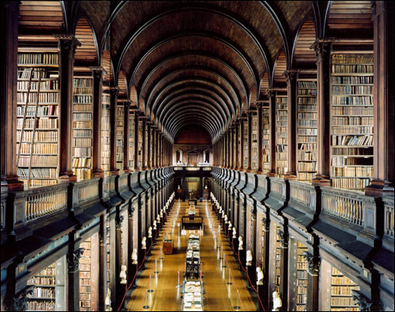
Εδώ, τελειώνει η παρουσίαση οπότε λίγα γενικά.
Ο κόσμος του ανοικτού- κώδικα λογισμικού ,μπορεί επάξια να ανταγωνιστεί αυτόν του επί χρεώσει. Υπάρχουν χιλιάδες δωρεάν προγράμματα και λειτουργικά, φτιαγμένα από χρήστες που προορίζονται για επαγγελματίες και μη, με κυριότερο σκοπό την εκπαίδευση.

